Slide 1
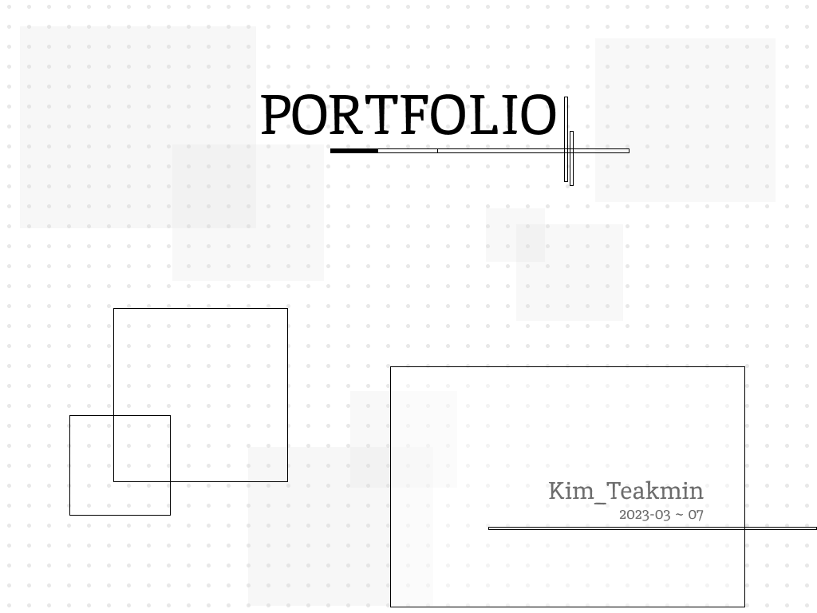

Slide 2
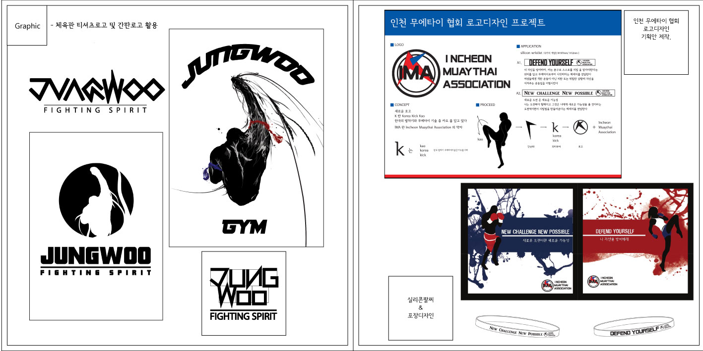
01. 시각 디자인

Slide 3
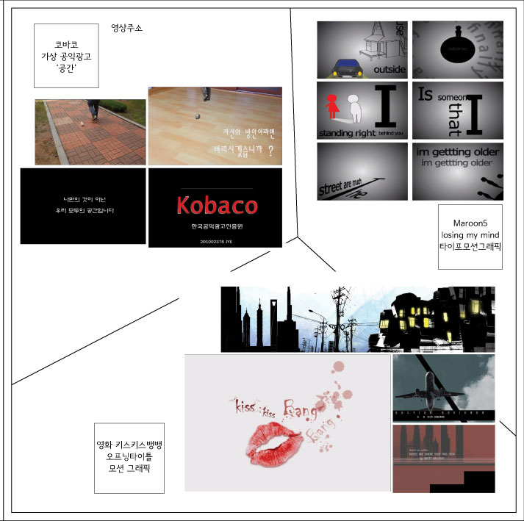
01. 시각 디자인

Slide 4
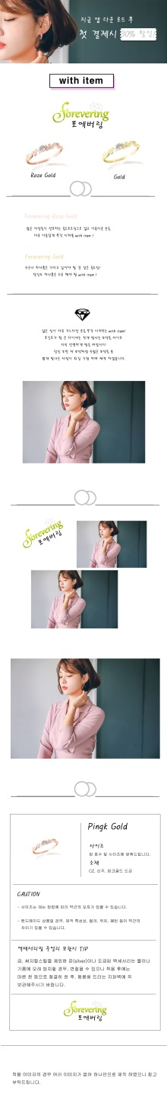
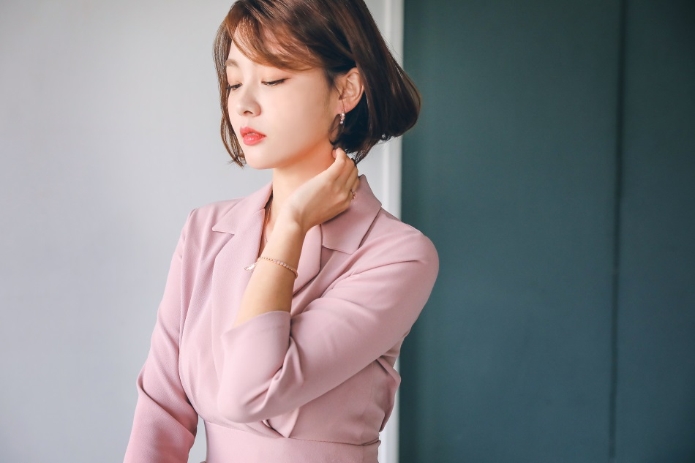
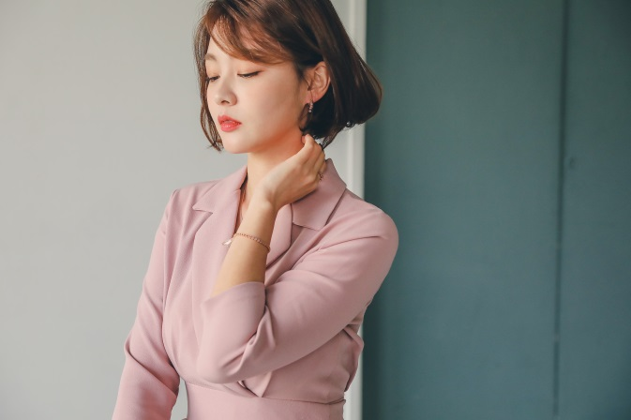
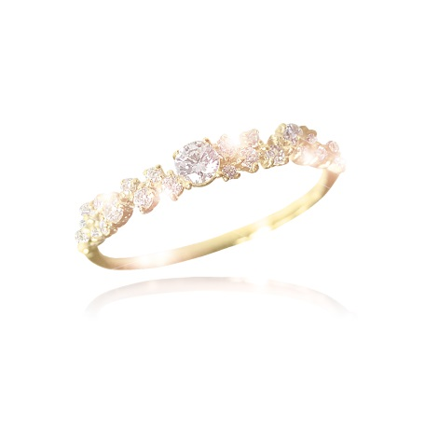
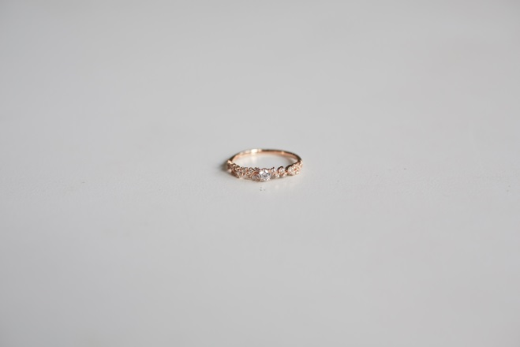

01. 시각 디자인
- 사진 이미지 보정
예
시
상
세
페
이
지
- 누끼 및 색상 보정
Pink Gold
Gold

Slide 5
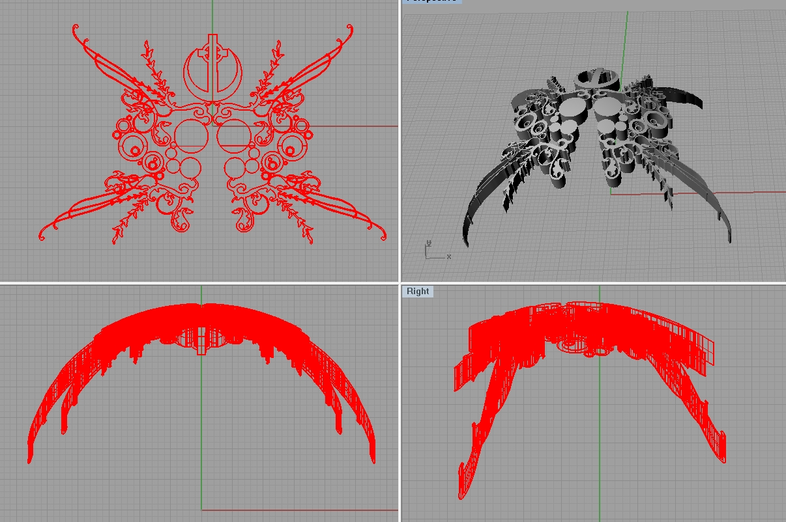
02. 라이노 캐드

Slide 6
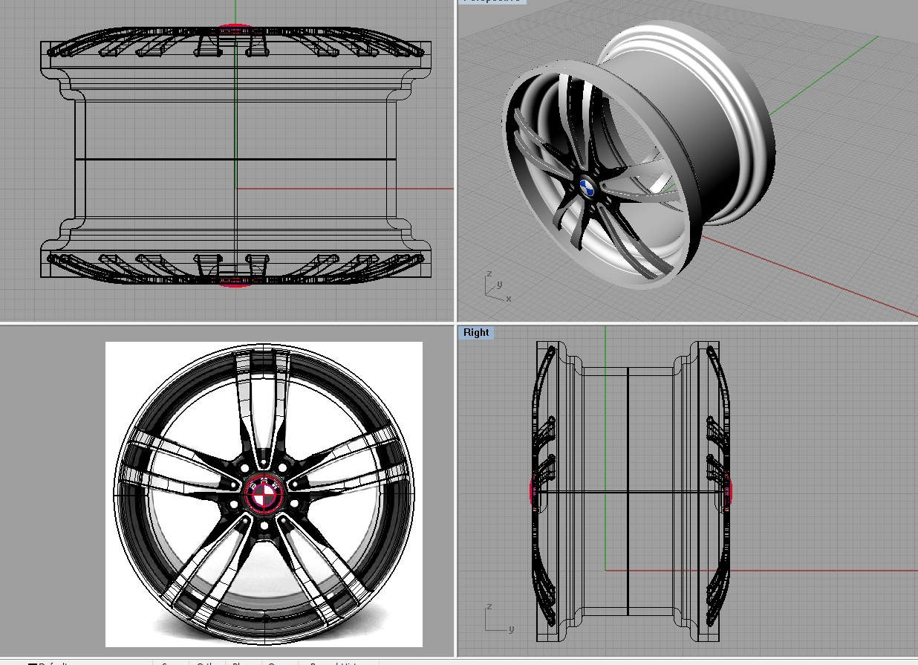
02. 라이노 캐드

Slide 7
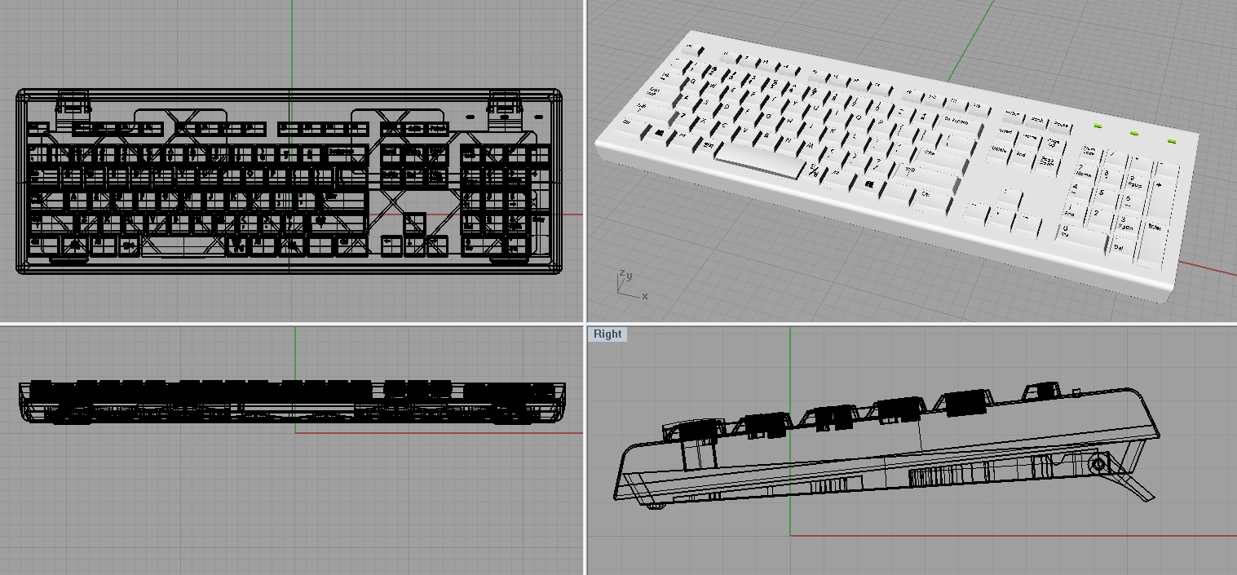
02. 라이노 캐드

Slide 8
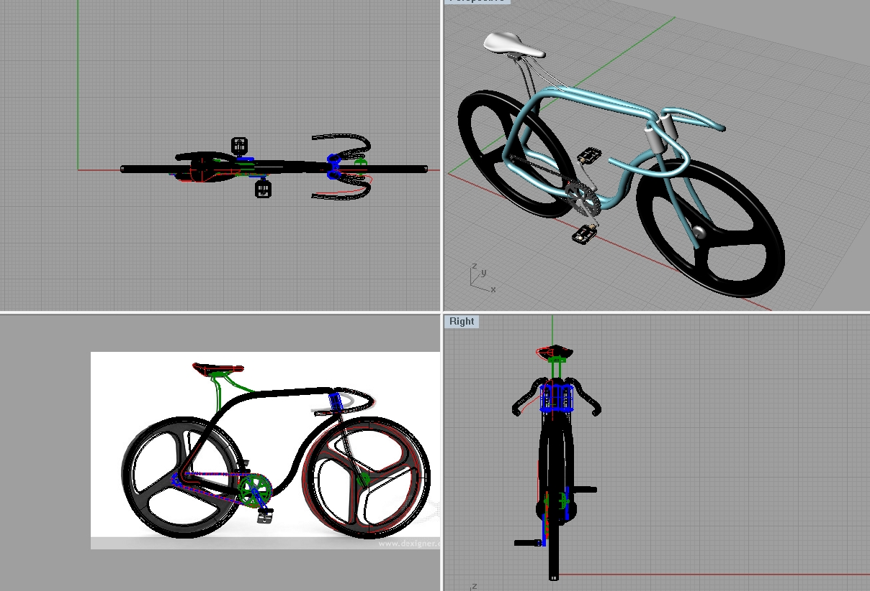
02. 라이노 캐드

Slide 9
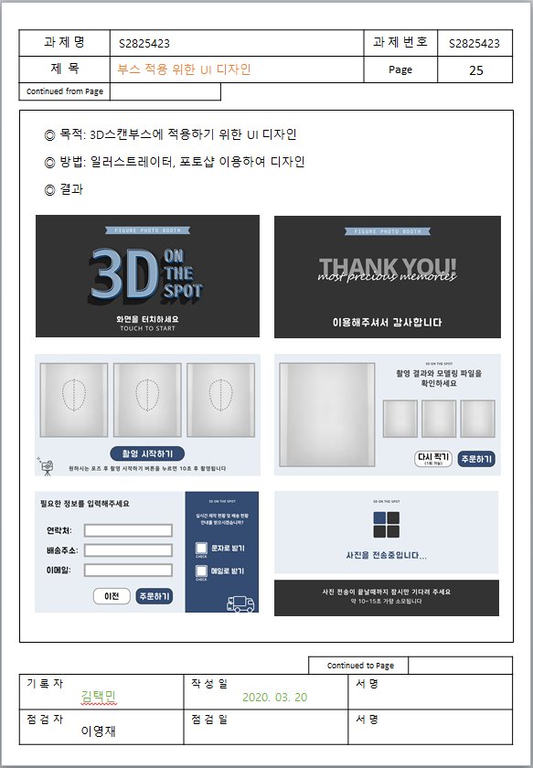
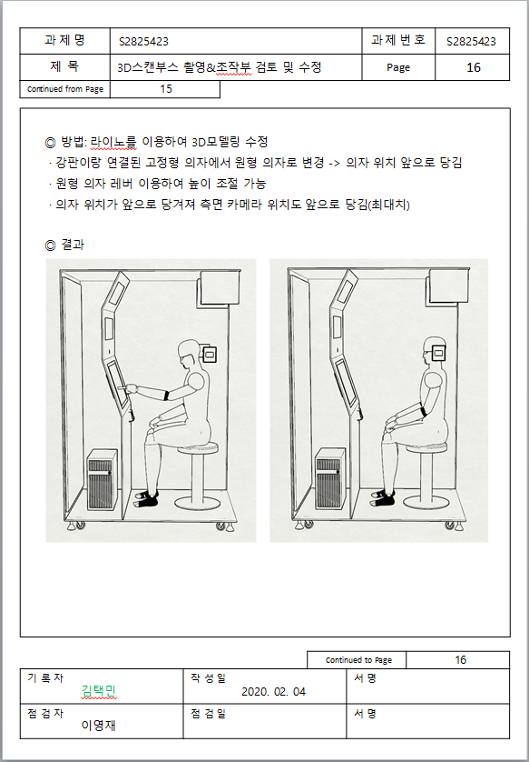
02. 라이노 캐드(정부과제 )

Slide 10
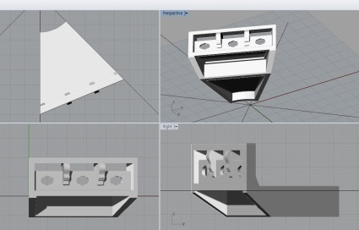
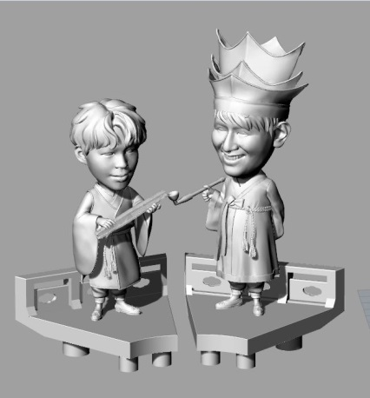
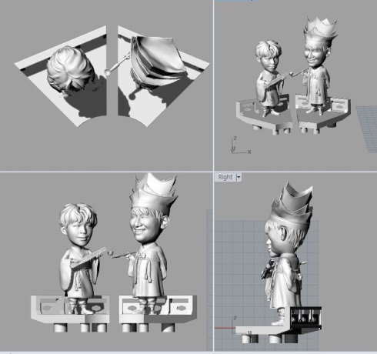
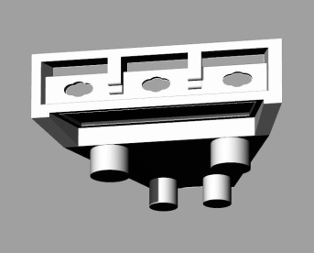
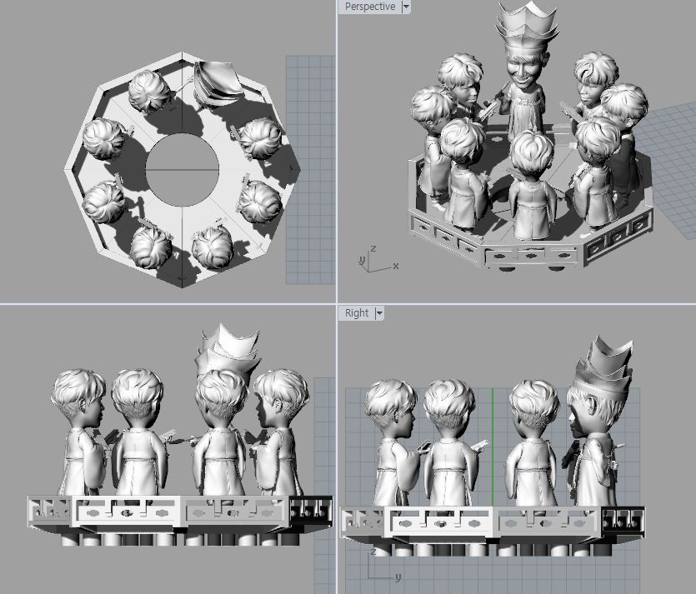
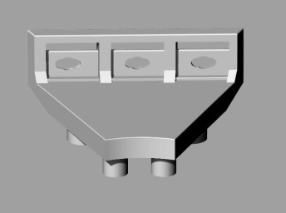
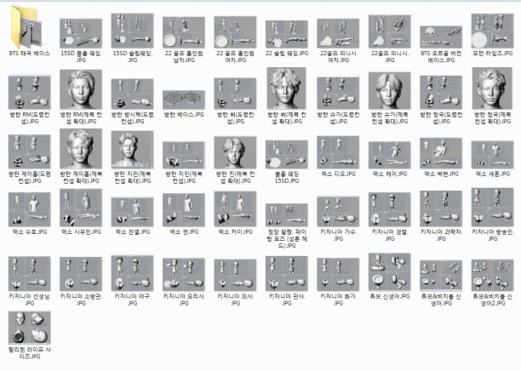
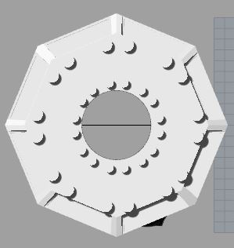
03. 피규어 제작
BTS 캐릭터화
케릭터는 지브러시로
작업 되었으며, 베이스는
라이노 작업으로 하여
DLP장비로 출력하였음.
(BTS 프로젝트에 참여.)
작업본 JPG

Slide 11
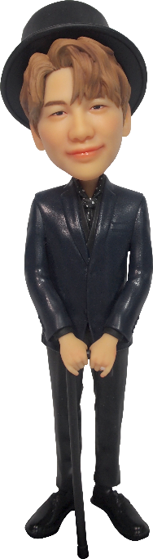
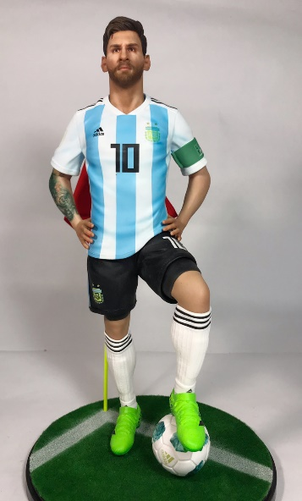
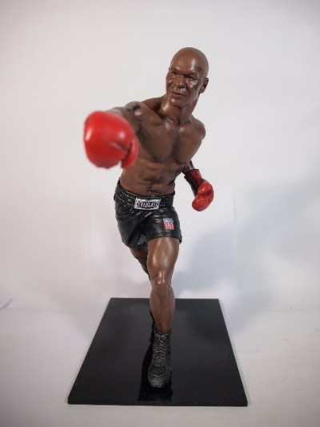
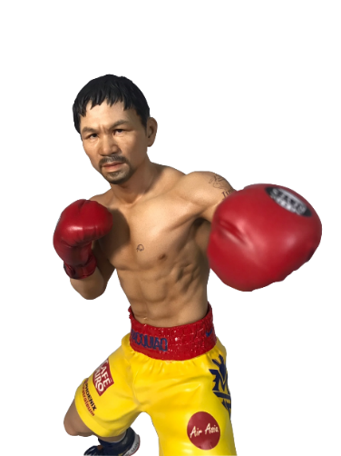
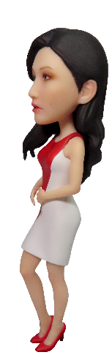
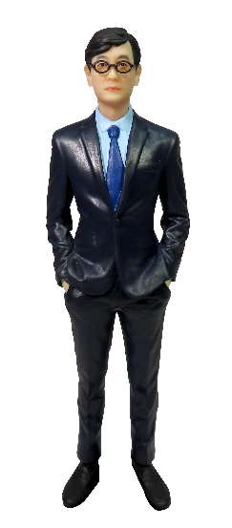
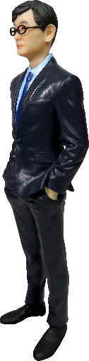
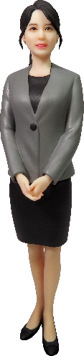
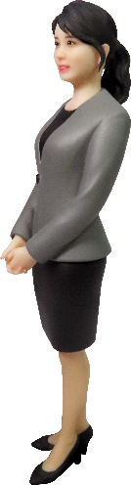
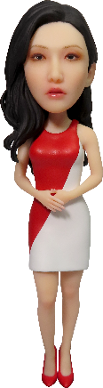
03. 피규어 제작
연예인 피규어
DLP 장비로 출력 후
후가공을 거쳐 채색까지
완료된 상태.
작업본 JPG

Slide 12
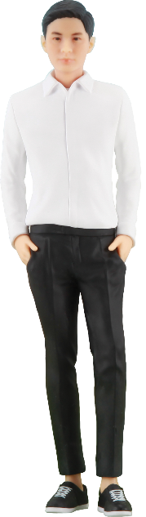
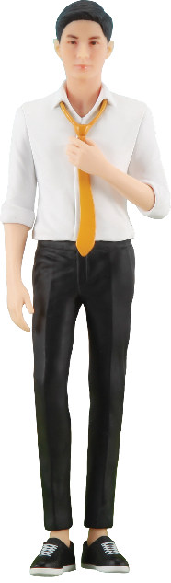
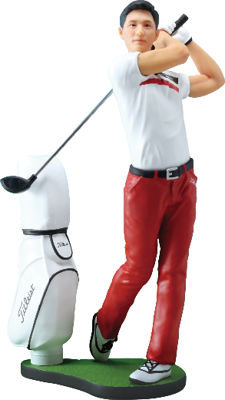
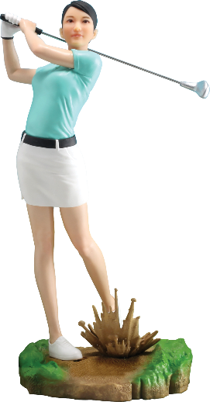
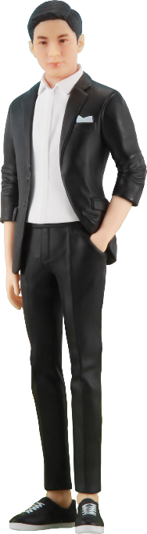
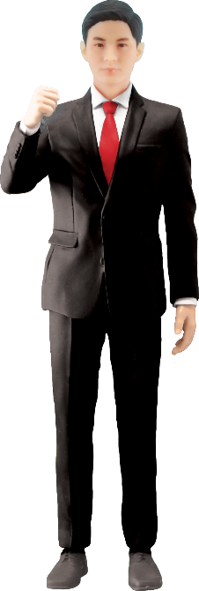
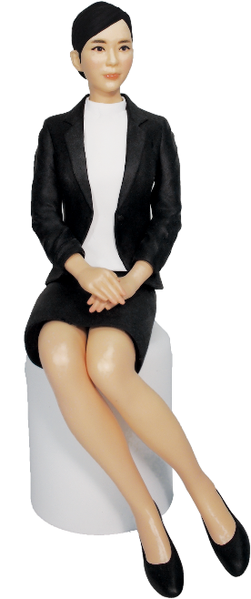
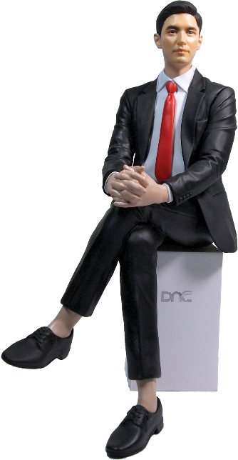
03. 피규어 제작
연예인 피규어
DLP 장비로 출력 후
후가공을 거쳐 채색까지
완료된 상태.
작업본 JPG

Slide 13
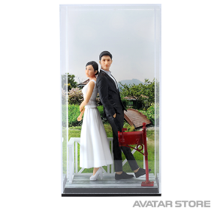
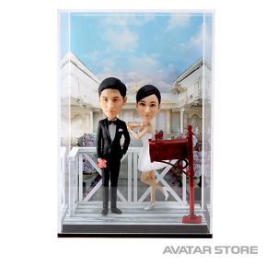
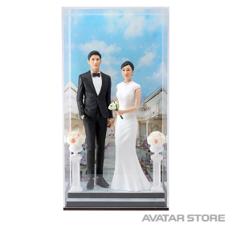
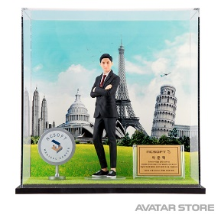
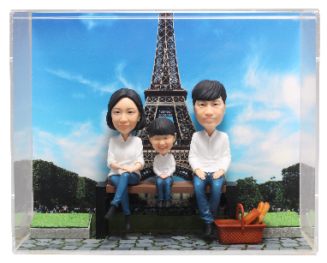
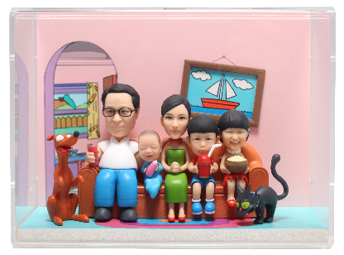
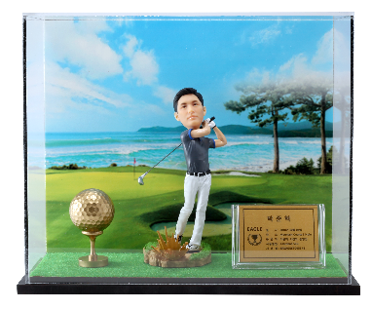
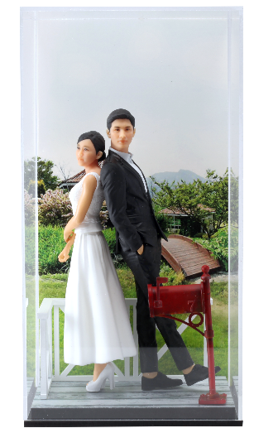

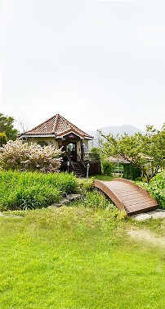
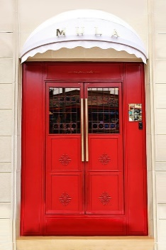




03. 피규어 제작 (배경 및 소품)
피규어 배경, 소품
배경 및 베이스를
UV 평판 프린터 장비로
출력하여 제작.
소품의 경우 FDM, DLP
장비로 출력하여 제작.
작업본 JPG

Slide 14







04. 운용 가능 장비
DM
TM
IMJ
MIMAKI 3DUJ-553
INDIGO 7800
CUBICON
- 운용 가능 장비.
다양한 출력을 진행 하면서
사용한 DLP방식과 FDM방식의
장비 사용.

Slide 15




05. 오토 캐드
기초 평면도

Slide 16

05. 오토 캐드
실제 설계 도면

Slide 17




06. 쥬얼리 디자인
거미 브로치
금목(金木)걸이
금목(金木)걸이2
나뭇잎 브로치

Slide 18




06. 쥬얼리 디자인
셔츠링
키네틱아트
장미의꽃
경첩

Slide 19




06. 쥬얼리 디자인
꽃잎 브로치
원석 브로치
사쿠라
오링 반지

Slide 20

07. 스카프 디자인
(사전조사)

Slide 21

07. 스카프 디자인
(실제 작업본)
Daisy
900 * 900mm

Slide 22

08. 티스틱 (유리공예)
23 * 230mm

Slide 23
THANK YOU

